Slide 1

Làm quen với toán
Chủ đề: Trường mầm non
Đề tài: Các ngày trong tuần
Đối tượng: 5-6 tuổi
Thời gian: 30-35 phút

Slide 2


UBND QUẬN LONG BIÊN
TRƯỜNG MẦM NON GIANG BIÊN
Làm quen với toán
Đề tài: Các ngày trong tuần
Lứa tuổi: 5-6 tuổi
Giáo viên: Nguyễn Hải Yến

Slide 3

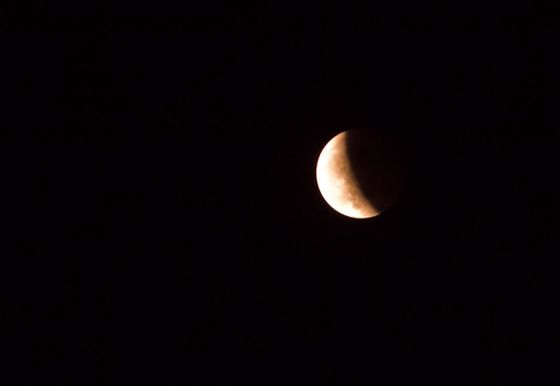

Slide 4
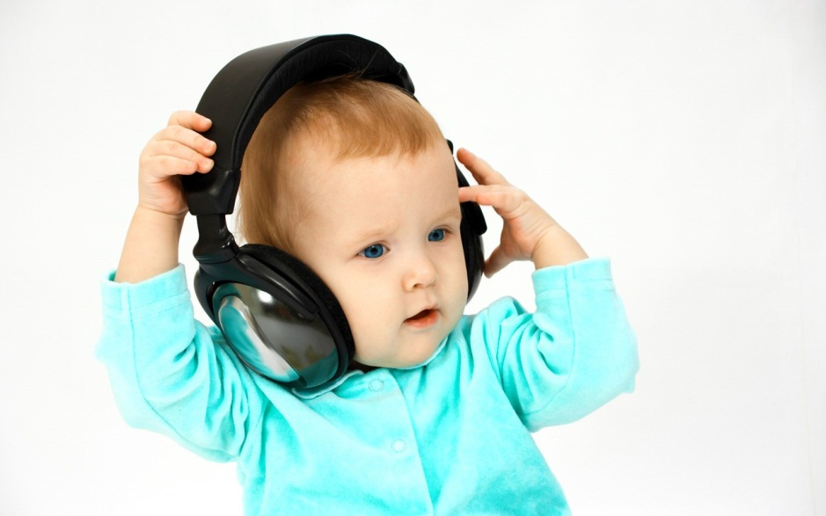

Cả tuần đều ngoan

Slide 5

1
Thứ Hai

Slide 6
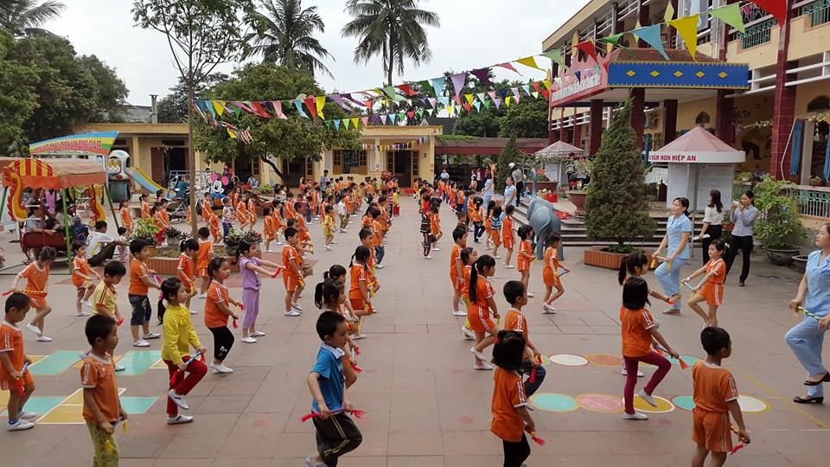
1
Thứ Hai

Slide 7
2
Thứ Ba

Slide 8
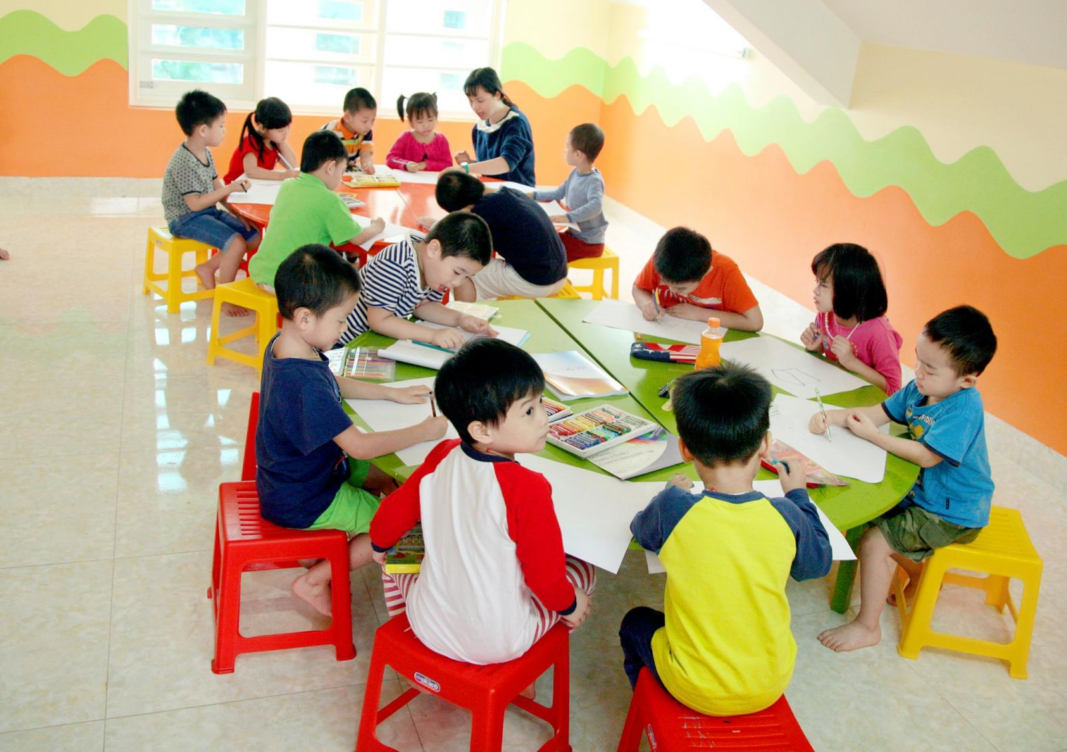
2
Thứ Ba

Slide 9
3
Thứ Tư

Slide 10
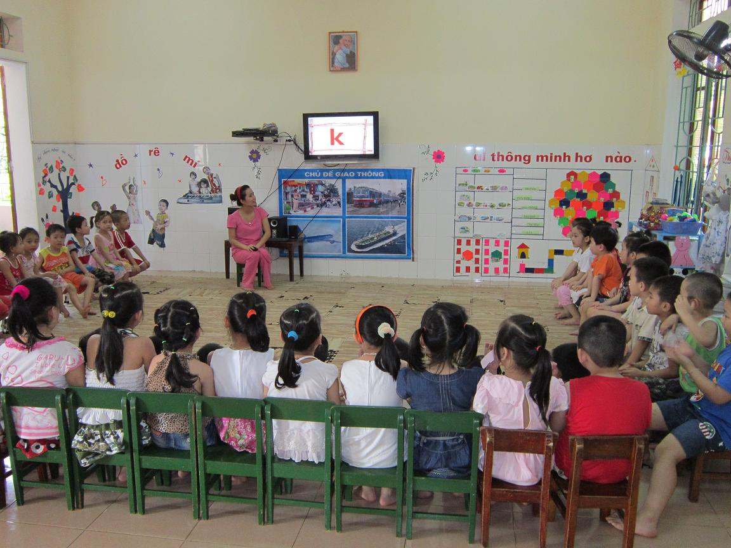
3
Thứ Tư

Slide 11
4
Thứ Năm

Slide 12
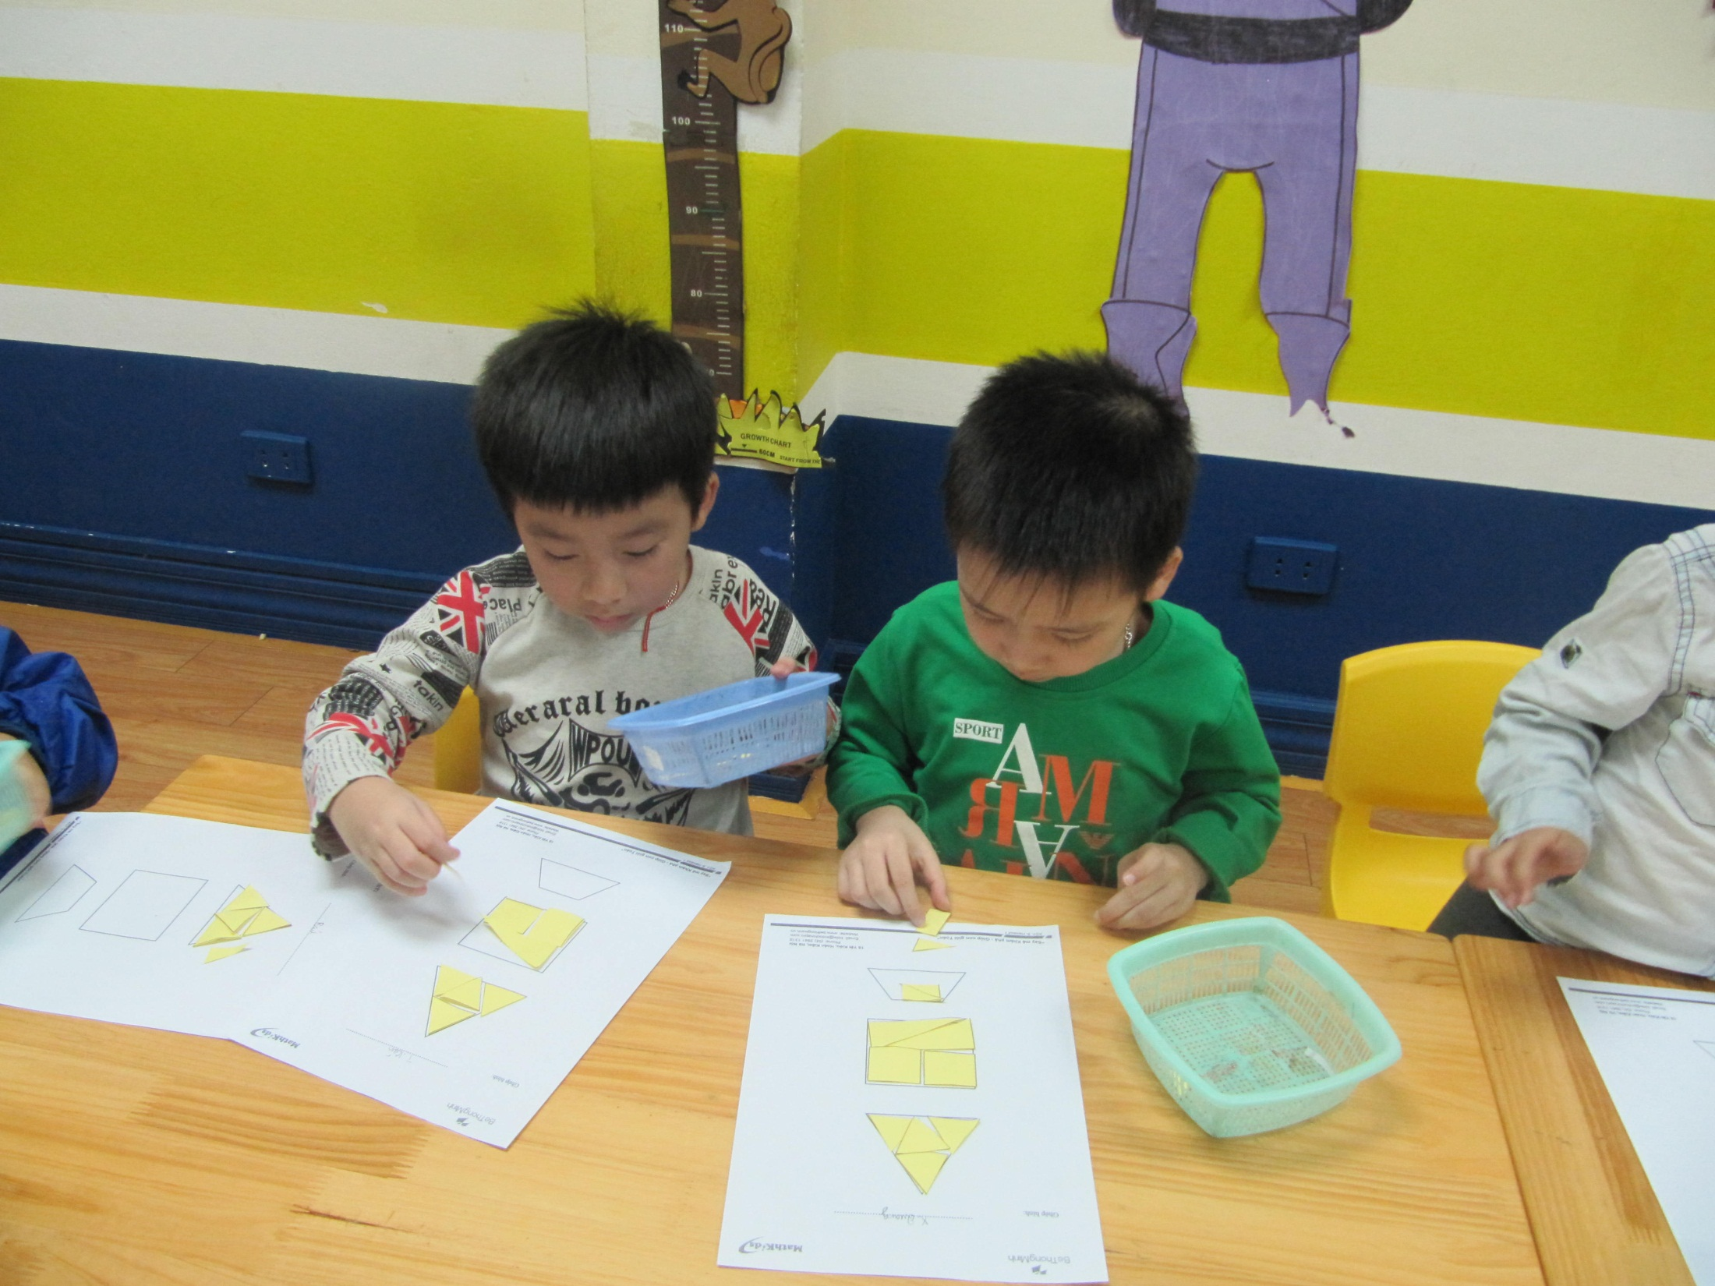
4
Thứ Năm

Slide 13
5
Thứ Sáu

Slide 14
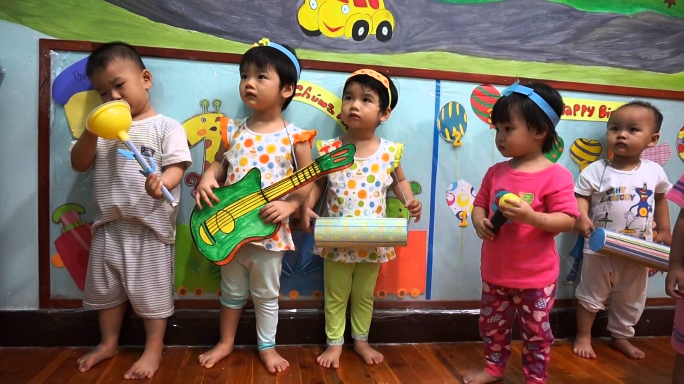

5
Thứ Sáu

Slide 15
6
Thứ Bảy

Slide 16
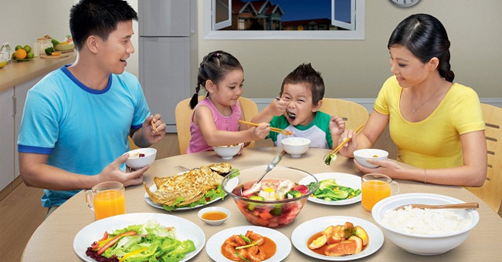
6
Thứ Bảy

Slide 17
7
Chủ Nhật

Slide 18
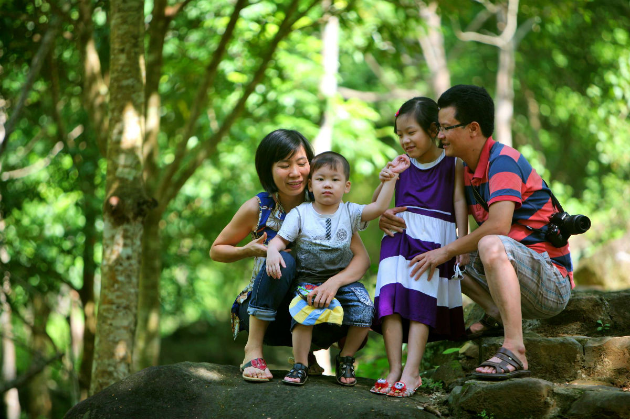
7
Chủ Nhật

Slide 19
1
2
3
4
5
Thứ Hai
Thứ Ba
Thứ Tư
Thứ Năm
Thứ Sáu
6
7
Thứ Bảy
Chủ Nhật

Slide 20
1
2
3
4
5
Thứ Hai
Thứ Ba
Thứ Tư
Thứ Năm
Thứ Sáu
6
7
Thứ Bảy
Chủ Nhật
Trò chơi bé tìm ngày thiếu trong tuần

Slide 21
2
5
3
Thứ Ba
Thứ Sáu
Thứ Tư
1
6
4
7
Thứ Hai
Thứ Bảy
Thứ Năm
Chủ Nhật
Trò chơi sắp xếp các ngày trong tuần

Slide 22
1
2
3
4
5
Thứ Hai
Thứ Ba
Thứ Tư
Thứ Năm
Thứ Sáu
6
7
Thứ Bảy
Chủ Nhật

Slide 23
Kết Thúc

